Slide 1




<GelStride>

Slide 2

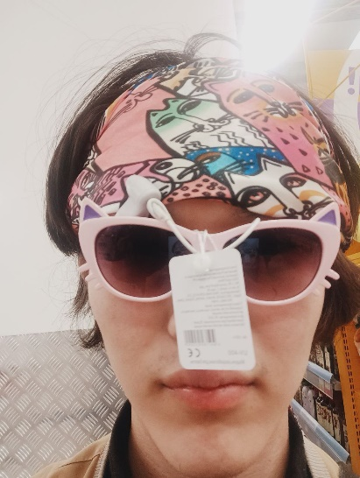

Команда проекта
Торбостаев Ренат
Полезные навыки:
Коммуникабельность
Целеустремленность
Креативность
Роль в команде:
Лидер, организатор, дизайнер

Slide 3
GelStride помогает людям избежать проблем потоотделения, влажности, неприятного запаха и дискомфорта, обеспечивая лучшую посадку, амортизацию и поддержку для ног
Проблема
Неудобство и негативные последствия использования традиционных носков
Человек
Решение проблемы
Стартап GelStride решает проблему неудобства, неприятного запаха и недостаточной гигиены, связанных с использованием традиционных носков. Он предлагает инновационное решение, заменяя носки гелевой оболочкой, которая впитывает влагу, предотвращает запах и обеспечивает комфорт, свежесть и здоровье ног

Slide 4
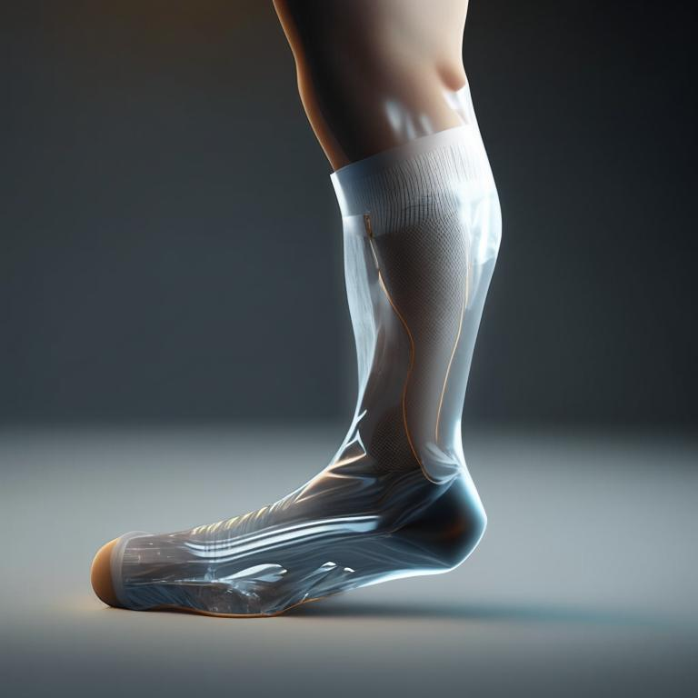
О проекте.
Что есть сейчас.
Готовый продукт GelStride представляет собой инновационную альтернативу традиционным носкам. Он состоит из специального геля, который создает комфортную оболочку вокруг ноги, обеспечивая оптимальное ощущение свежести и сухости в течение длительного времени. В данный момент есть образец

Slide 5

Роль проекта в обеспечении технологического суверенитета страны
Роль | Оценка
Инновационность | Инновация мирового уровня
Рынок НТИ | HealthNet SportNet WearNet
Сквозные технологии | Материаловедение Биомедицинская технология Нанотехнологии Инженерия изделий

Slide 6
Целевая аудитория проекта
Целевая аудитория стартапа GelStride включает широкий спектр людей, для которых комфорт, гигиена и здоровье ног являются важными аспектами повседневной жизни.
Люди, ведущие активный образ жизни
Путешественники и туристы
Активные спортсмены
Профессионалы в офисной среде
Портрет потребителя GelStride - это активный, современный человек, который стремится к здоровому образу жизни и комфорту, и ценит новые технологии и инновационные решения. Он/она заботится о своем здоровье, физической форме и общем самочувствии, и готов опробовать новые продукты, которые помогут ему/ей достичь этих целей. Он/она ценит комфорт, эффективность и удобство в использовании, и готов платить за качество и инновационность.

Slide 7
Потенциальный объем рынка
РАМ
1 000 000
ТАМ
100 000
SAM
60 000
SOM
20 000
PAM (Potential Available Market) – Потребители, ищущие комфорт и заботу о своих ногах: GelStride может привлечь людей, которые ценят комфорт и заботу о своих ногах в повседневной жизни. Это включает офисных работников, стоящих на ногах в течение дня, путешественников, которые ходят много, и людей, испытывающих дискомфорт в обычных носках
TAM (Total Addressable Market) – Рынок повседневной обуви: Включает людей всех возрастов и профессий, которые ищут комфортную и функциональную обувь для повседневного использования, включая офисных работников, студентов, путешественников и активных людей.
SOM (Serviceable & Obtainable Market):
Розничные точки спортивной обуви: Сотрудничество с розничными магазинами спортивной обуви позволит стартапу распространять продукт GelStride через уже установленные каналы сбыта и достигать широкой аудитории активных покупателей.
Интернет-магазины: Продажа GelStride через онлайн-платформы позволит стартапу достичь международного рынка и привлечь клиентов, которые предпочитают покупать товары онлайн.

Slide 8
Анализ конкурентов
Конкуренты Продукты/Услуги
Носки
Стельки
Фирмы конкуренты
Чулочно-носочная фабрика «ЛиВ»
«Носкитлт.рф»
Наши преимущества
Инновационность
Гигиеничность
Колготки
Чулки
Долговечность
Комфорт

Slide 9
Бизнес-модель
Ключевые партнёры | Ключевые виды деятельности | Ценностные предложения |  | Взаимоотношения с клиентами | Потребительские сегменты
 | Ключевые ресурсы |  |  | Каналы сбыта
Структура издержек |  |  | Потоки поступления доходов
Производство
Платформы
Клинические испытания и сертификация
Исследование и разработка
Новизна
Дизайн
Бренд / статус
Цена
Удобство при использовании
Персональная поддержка
Автоматизированное обслуживание
Сообщества
Совместное создание
1)Производители гелевых материалов
2)Производители обуви
3)Исследовательские лаборатории и университеты
Массовый рынок
Нишевой рынок
Дробное сегментирование
Многопрофильные платформы
Материальные ресурсы
Интеллектуальные ресурсы
Персонал
Финансы
Прямые (Онлайн-продажи,)
Непрямые (Розничные магазины, онлайн-платформы)
Продажи продукта
Регулярные доходы от периодических платежей
Плата за использование
Аренда / лизинг
Лицензия
Фиксированные издержки
Аренда и содержание помещений
Оборудование
Зарплата и административные расходы
Переменные издержки
Сырье и материалы
Производственные расходы
Маркетинг и реклама

Slide 10
Процесс производства товара
Процесс производства товара GelStride будет включать несколько этапов:
Приготовление геля. В этом этапе будет производиться смешивание различных компонентов, чтобы получить гель с нужными свойствами.
Формовка геля в нужную форму. Гель будет формоваться в специальных формах, которые будут соответствовать размеру и форме стопы.
Сушка геля. Сформованный гель будет сушиться в специальных условиях, чтобы он превратился в прочную оболочку.
Упаковка. Обработанные гели будут упаковываться в специальные упаковки, готовые для отправки клиентам.
В процессе производства будут использоваться различные инструменты и оборудование, такие как смесители, формы для формовки, сушильные камеры, упаковочное оборудование и т.д.

Slide 11
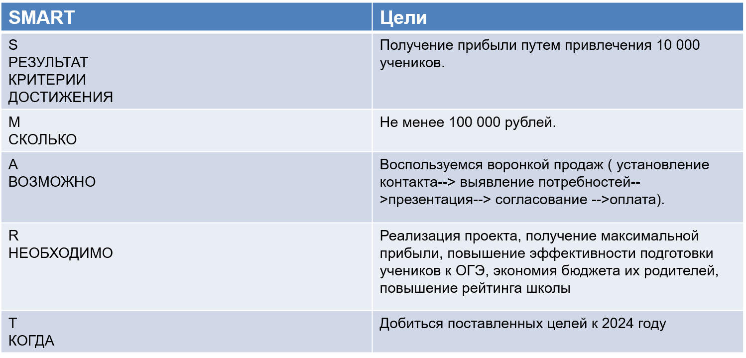
Цель проекта по SMART
SMART | Цели
S РЕЗУЛЬТАТ КРИТЕРИИ ДОСТИЖЕНИЯ | Получение прибыли путем продажи продукта до начала августа
M СКОЛЬКО | Не менее 1 000 000 рублей.
A ВОЗМОЖНО | Воспользуемся воронкой продаж ( установление контакта--> выявление потребностей-->презентация--> согласование -->оплата).
R НЕОБХОДИМО | Реализация проекта, получение максимальной прибыли, повышение эффективности продаж продукта, экономия бюджета
T КОГДА | Добиться поставленных целей к 2024 году

Slide 12
Стартовые инвестиции
Статья затрат | Сумма, руб. | Источник
Исследование и разработка | 400 тыс рублей | Грант
Проектирование оптимальной формы | 100 тыс рублей | Собственные средства
Тестирование и безопасность | 200 тыс рублей | Собственные средства
Производство и распространение | 800 тыс рублей | Кредит
ИТОГО | 1,5 млн рублей

Slide 13
Организационный план
Выбранная организационно-правовая форма – ООО <<Renatvation>>
Выбранная система налогообложения - НДС

Slide 14
№ | Статья | Ед. изм | Месяц (за 1 год/либо до срока окупаемости) |  |  |  |  |  |  |  |  |  |  | ИТОГО
 |  |  | 1 | 2 | 3 | 4 | 5 | 7 | 8 | 9 | 10 | 11 | 12
БЮДЖЕТ ОПЕРАЦИОННОЙ ДЕЯТЕЛЬНОСТИ
1 | ДОХОДЫ | руб. | 600к | 800к | 540к | 500к | 700к | 1 кк | 1.2 кк | 700к | 800к | 900к | 1 кк | 9 740 000
2 | РАСХОДЫ | руб. | 690к | 740к | 660к | 690к | 570к | 600к | 370к | 290к | 320к | 330к | 370к | 5 630 000
2.1 | Постоянные расходы | руб | 340к | 290к | 290к | 140к | 170к | 120к | 240к | 140к | 190к | 190к | 220к | 2 430 000
2.1.1 | Аренда | руб. | 40 тыс | 40 тыс | 40 тыс | 40 тыс | 40 тыс | 40 тыс | 40 тыс | 40 тыс | 40 тыс | 40 тыс | 40 тыс | 480 000
2.1.2 | Оборудование | руб | 200 к | 150к | 50 к | 0 | 50к | 0 | 50к | 0 | 50к | 0 | 80к | 630 000
2.1.3 | Зарплаты | руб | 100к | 100к | 200к | 100к | 80к | 80к | 150к | 100к | 100к | 150к | 100к | 1 260 000
2.2 | Переменные расходы |  | 350к | 450к | 370к | 450к | 400к | 480к | 130к | 150к | 130к | 140к | 150к | 3 200 000
2.2.1 | Материалы | Руб. | 200к | 200к | 100к | 200к | 50к | 0 | 0 | 100к | 50к | 0 | 10к | 910 000
2.2.2 | Производственные расходы | Руб | 50к | 50к | 70к | 50к | 50к | 80к | 30к | 50к | 80к | 40к | 40к | 590 000
2.2.3 | Реклама | Руб | 100к | 200к | 200к | 200к | 300к | 300к | 100к | 0 | 100к | 100к | 100к | 1 700 000
3 | ПРИБЫЛЬ ДО НАЛОГООБЛОЖЕНИ |  | 540к | 720к | 486к | 450к | 630к | 900к | 1080к | 630к | 720к | 810к | 900к | 7 866 000(без расходов)
4 | НАЛОГИ | 10% | 10% | 10% | 10% | 10% | 10% | 10% | 10% | 10% | 10% | 10% | 10%
5 | ЧИСТАЯ ПРИБЫЛЬ |  | -150к | -20к | -174к | -240к | 60к | 300к | 710к | 400к | 400к | 480к | 530к | 2 296 000
БЮДЖЕТ ИНВЕСТИЦИОННОЙ ДЕЯТЕЛЬНОСТИ
6 | Стартовые инвестиции |  | 1.5 млн

Slide 15
Экономика проекта
№ | Показатель | Ед.изм. | ИТОГО
1 | Объем продаж | шт. | 10 000
2 | Доходы от операционной деятельности | руб. | 9 740 000
3 | Расходы от операционной деятельности | руб. | 5 630 000
4 | Прибыль (после налогообложения) | руб. | 2 296 000
5 | Точка безубыточности | шт.
6 | Точка безубыточности | руб.
7 | Срок окупаемости | месяц | 5
8 | Стартовые инвестиции | руб. | 1.5 млн
9 | Рентабельность стартовых инвестиций | % | 1,5
10 | Рентабельность затрат | % | 0,4

Slide 16
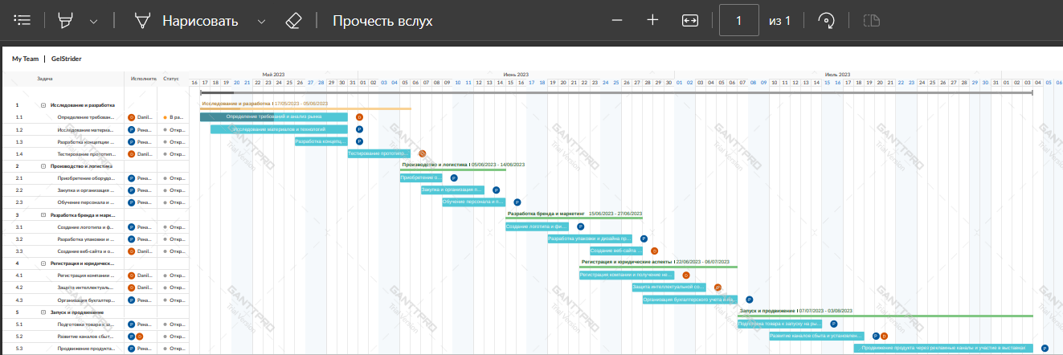
План реализации проекта
График Ганта

Slide 17
Координаты команды проекта
Торбостаев Ренат
renat30.09.2004@gmail.com
89134404166

Slide 18

Спасибо за внимание!

